Slide 1


Объектная модель браузера (BOM) и документа (DOM). Поиск и получение элементов
Матвейчук Михаил
Frontend Team Lead
Codes Commanders

Slide 2
Массивы
Объект Math, методы и свойства?
Объект Date, методы и свойства?
Объект RegExp, методы и свойства?
Объект JSON, методы и свойства?
Объект Global, методы и свойства?
Объект Error, методы и свойства?
Объект Console, методы и свойства?
Область видимости переменных, какие есть области видимости?
Что такое лексическое окружение?
Что такое замыкание?
Модульность в JavaScript. Директивы import и export.
Что такое сборщики модулей?

Slide 3
Объектная модель браузера (BOM) и документа (DOM).

Slide 4
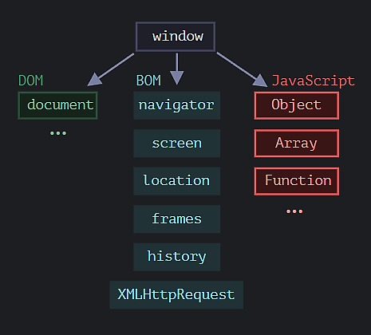
Объектная модель браузера (BOM) и документа (DOM)
Браузерное окружение, спецификации
Окружение предоставляет свои объекты и дополнительные функции, в дополнение базовым языковым. Браузеры, например, дают средства для управления веб-страницами. Node.js делает доступными какие-то серверные возможности и так далее.
Корневой объект window выступает в 2 ролях: Это глобальный объект для JavaScript-кода Он также представляет собой окно браузера и располагает методами для управления им.

Slide 5
Объектная модель браузера (BOM) и документа (DOM)
BOM (Browser Object Model)
Объектная модель браузера (Browser Object Model, BOM) – это дополнительные объекты, предоставляемые браузером (окружением), чтобы работать со всем, кроме документа.
Например:
Объект navigator даёт информацию о самом браузере и операционной системе. Среди множества его свойств самыми известными являются: navigator.userAgent – информация о текущем браузере, и navigator.platform – информация о платформе (может помочь в понимании того, в какой ОС открыт браузер – Windows/Linux/Mac и так далее).
Объект location позволяет получить текущий URL и перенаправить браузер по новому адресу.
Также предоставляет возможность взаимодействия с разными свойствами окна браузера.

Slide 6
Объектная модель браузера (BOM) и документа (DOM)
Примеры приложений, где BOM может быть полезна:
1. Изменение размера окна браузера:
// Получение текущего размера окна
let width = window.innerWidth;
let height = window.innerHeight;
// Изменение размера окна
window.resizeTo(width * 2, height * 2);
2. Получение информации о пользователе:
/ Получение информации о пользователе и браузере
let userAgent = navigator.userAgent;
let platform = navigator.platform;
console.log("User Agent: " + userAgent);
console.log("Platform: " + platform);
3. Управление вкладками и окнами:
// Открытие новой вкладки и переход по URL
let newTab = window.open("https://example.com", "_blank");
// Закрытие текущей вкладки window.close();

Slide 7
Объектная модель браузера (BOM) и документа (DOM)
4. Получение и изменение URL:
// Получение текущего URL
let currentURL = location.href;
// Переход по новому URL
location.href = "https://example.com";
Объект location содержит информацию о текущем URL и позволяет изменять его.
Можно использовать свойства объекта location, такие как location.href, location.protocol, и location.hostname, для получения и изменения URL.
CSSOM для стилей
Правила стилей CSS структурированы иначе чем HTML. Для них есть отдельная спецификация CSSOM, которая объясняет, как стили должны представляться в виде объектов, как их читать и писать.
CSSOM используется вместе с DOM при изменении стилей документа. В реальности CSSOM требуется редко, обычно правила CSS статичны. Мы редко добавляем/удаляем стили из JavaScript, но и это возможно.

Slide 8
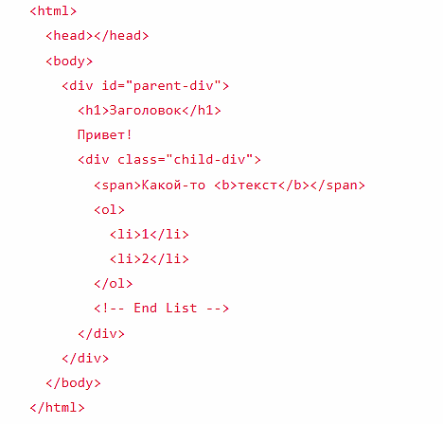
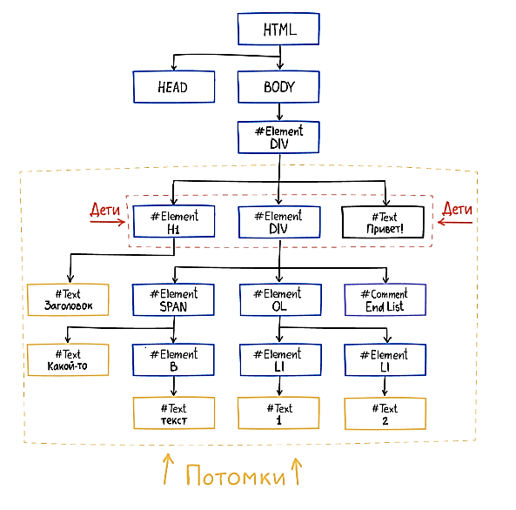
Объектная модель браузера (BOM) и документа (DOM)
DOM (Document Object Model)
Document Object Model, сокращённо DOM – объектная модель документа, которая представляет все содержимое страницы в виде объектов, которые можно менять.
DOM представляет веб-страницу как дерево, где каждый HTML-элемент является узлом этого дерева. Например, <html> - это корневой узел, <head> и <body> - его дочерние узлы, а <h1>, <p>, <img> - их потомки.

Slide 9
Объектная модель браузера (BOM) и документа (DOM)
Текст внутри элементов образует текстовые узлы.
Например, в теге <h1> есть текстовый узел "Заголовок".
Есть также специальные символы в текстовых узлах:
перевод строки;
пробел.
Пробелы и переводы строки – это полноправные символы, как буквы и цифры. Они образуют текстовые узлы и становятся частью дерева DOM.
Существует всего два исключения из этого правила:
По историческим причинам пробелы и перевод строки перед тегом <head> игнорируются
Если мы записываем что-либо после закрывающего тега </body>, браузер автоматически перемещает эту запись в конец body, поскольку спецификация HTML требует, чтобы всё содержимое было внутри <body>. Поэтому после закрывающего тега </body> не может быть никаких пробелов.
В остальных случаях всё просто – если в документе есть пробелы (или любые другие символы), они становятся текстовыми узлами дерева DOM, и если их удалить, то в DOM их тоже не будет.

Slide 10
Объектная модель браузера (BOM) и документа (DOM)
Автоисправление
Если браузер сталкивается с некорректно написанным HTML-кодом, он автоматически корректирует его при построении DOM.
Например, в начале документа всегда должен быть тег <html>. Даже если его нет в документе – он будет в дереве DOM, браузер его создаст. То же самое касается и тега <body>. Например, если HTML-файл состоит из единственного слова "Привет", браузер обернёт его в теги <html> и <body>, добавит необходимый тег <head>.
При генерации DOM браузер самостоятельно обрабатывает ошибки в документе, закрывает теги и так далее.
Есть такой документ с незакрытыми тегами:
<p>Привет
<li>Мама
<li>и
<li>Папа

Slide 11
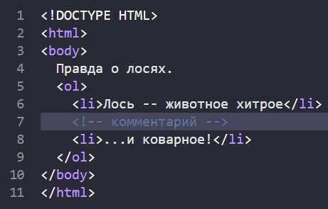
Объектная модель браузера (BOM) и документа (DOM)
Другие типы узлов
Есть и некоторые другие типы узлов, кроме элементов и текстовых узлов.
Например, узел-комментарий:
Существует 12 типов узлов. Но на практике в основном работают с 4 из них:
document – «входная точка» в DOM.
узлы-элементы – HTML-теги, основные строительные блоки.
текстовые узлы – содержат текст.
комментарии – иногда в них можно включить информацию, которая не будет показана, но доступна в DOM для чтения JS.

Slide 12
Объектная модель браузера (BOM) и документа (DOM)
Все HTML теги доступны при помощи JavaScript. Можно использовать их для изменения страницы.
Объект document – основная «входная точка». С его помощью мы можем что-то создавать или менять на странице.
Например, document.body – объект для тега <body>.
Если запустить этот код, то <body> станет красным на 3 секунды:
document.body.style.background = 'red'; // сделать фон красным
setTimeout(() => document.body.style.background = '', 3000); // вернуть назад
DOM – не только для браузеров
Спецификация DOM описывает структуру документа и предоставляет объекты для манипуляций со страницей. Существуют и другие, отличные от браузеров, инструменты, использующие DOM.
Например, серверные скрипты, которые загружают и обрабатывают HTML-страницы, также могут использовать DOM.

Slide 13
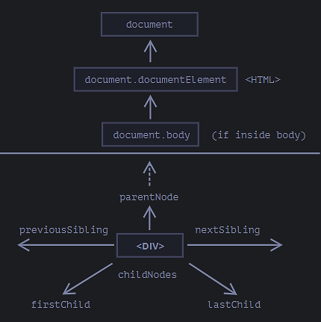
Объектная модель браузера (BOM) и документа (DOM)
Навигация по DOM-элементам
Все операции с DOM начинаются с объекта document. Это главная «точка входа» в DOM. Из него мы можем получить доступ к любому узлу.
Так выглядят основные ссылки, по которым можно переходить между узлами DOM:

Slide 14
Объектная модель браузера (BOM) и документа (DOM)
Сверху: documentElement и body
Самые верхние элементы дерева доступны как свойства объекта document:
<html> = document.documentElement
Самый верхний узел документа: document.documentElement. В DOM он соответствует тегу <html>.
<body> = document.body
Другой часто используемый DOM-узел – узел тега <body>: document.body.
<head> = document.head
Тег <head> доступен как document.head.
Дети: childNodes, firstChild, lastChild
Дочерние узлы (или дети) – элементы, которые являются непосредственными детьми узла. Другими словами, элементы, которые лежат непосредственно внутри данного. Например, <head> и <body> являются детьми элемента <html>.
Потомки – все элементы, которые лежат внутри данного, включая детей, их детей и т.д.

Slide 15
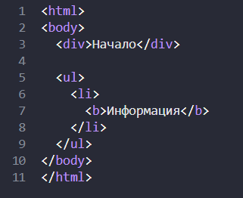
Объектная модель браузера (BOM) и документа (DOM)
В примере ниже детьми тега <body> являются теги <div> и <ul> (и несколько пустых текстовых узлов):
В примере детьми тега <body> являются теги <div> и <ul> (и несколько пустых текстовых узлов). А потомки <body>– это и прямые дети <div>, <ul> и вложенные в них: <li> (ребёнок <ul>) и <b> (ребёнок <li>) – в общем, все элементы поддерева. Коллекция childNodes содержит список всех детей, включая текстовые узлы.

Slide 16
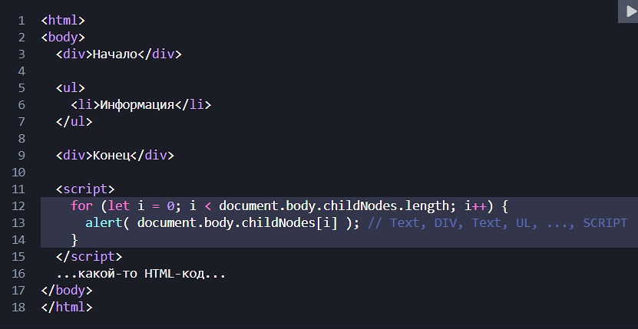
Объектная модель браузера (BOM) и документа (DOM)
Если запустить пример выше, то последним будет выведен элемент <script>. На самом деле, в документе есть ещё «какой-то HTML-код», но на момент выполнения скрипта браузер ещё до него не дошёл, поэтому скрипт не видит его.
Свойства firstChild и lastChild обеспечивают быстрый доступ к первому и последнему дочернему элементу.
elem.childNodes[0] === elem.firstChild elem.childNodes[elem.childNodes.length - 1] === elem.lastChild
Для проверки наличия дочерних узлов существует также специальная функция elem.hasChildNodes()

Slide 17
Объектная модель браузера (BOM) и документа (DOM)
Соседи и родитель
Соседи – это узлы, у которых один и тот же родитель.
Например, здесь <head> и <body> соседи:
<html>
<head>...</head><body>...</body>
</html>
говорят, что <body> – «следующий» или «правый» сосед <head>
также можно сказать, что <head> «предыдущий» или «левый» сосед <body>.
Следующий узел того же родителя (следующий сосед) – в свойстве nextSibling, а предыдущий – в previousSibling.
// родителем <body> является <html>
alert( document.body.parentNode === document.documentElement ); // true
// после <head> идёт <body>
alert( document.head.nextSibling ); // HTMLBodyElement
// перед <body> находится <head>
alert( document.body.previousSibling ); // HTMLHeadElement

Slide 18
Объектная модель браузера (BOM) и документа (DOM)
Навигация только по элементам
Навигационные свойства, описанные выше, относятся ко всем узлам в документе. В частности, в childNodes находятся и текстовые узлы и узлы-элементы и узлы-комментарии, если они есть.
Но для большинства задач текстовые узлы и узлы-комментарии не нужны. Мы хотим манипулировать узлами-элементами, которые представляют собой теги и формируют структуру страницы.
Рассмотрим дополнительный набор ссылок, которые учитывают только узлы-элементы:
children – коллекция детей, которые являются элементами.
firstElementChild, lastElementChild – первый и последний дочерний элемент.
previousElementSibling, nextElementSibling – соседи-элементы.
parentElement – родитель-элемент.

Slide 19
Объектная модель браузера (BOM) и документа (DOM)
Итого
Получив DOM-узел, мы можем перейти к его ближайшим соседям используя навигационные ссылки.
Есть два основных набора ссылок:
Для всех узлов: parentNode, childNodes, firstChild, lastChild, previousSibling, nextSibling.
Только для узлов-элементов: parentElement, children, firstElementChild, lastElementChild, previousElementSibling, nextElementSibling.
Некоторые виды DOM-элементов, например таблицы, предоставляют дополнительные ссылки и коллекции для доступа к своему содержимому.

Slide 20
Наши любимые задачки ☺
Дочерние элементы в DOM
Для страницы:
    <html>
    <body>
    <div>Пользователи:</div>
    <ul>
    <li>Джон</li>
    <li>Пит</li>
    </ul>
    </body>
    </html>
Напишите код, как получить элемент <div>, <ul>, второй <li> (с именем Пит).

Slide 21
Наши любимые задачки ☺
DOM-узел элемента <div>:
document.body.firstElementChild
// или
document.body.children[0]
// или (первый узел пробел, поэтому выбираем второй)
document.body.childNodes[1]
DOM-узел элемента <ul>:
document.body.lastElementChild
// или
document.body.children[1]
Второй <li> (с именем Пит):
// получаем <ul>, и его последнего ребёнка
document.body.lastElementChild.lastElementChild

Slide 22
Поиск и получение элементов

Slide 23
Поиск и получение элементов
Поиск: getElement*, querySelector*
Методы поиска элементов:
document.getElementById или просто id
Если у элемента есть атрибут id, то мы можем получить его вызовом document.getElementById(id), где бы он ни находился.
Например:
<div id="elem">
<div id="elem-content">Element</div>
</div>
<script>
// получить элемент
let elem = document.getElementById('elem');
// сделать его фон красным
elem.style.background = 'red';
</script>
Не используйте такие глобальные переменные для доступа к элементам

Slide 24
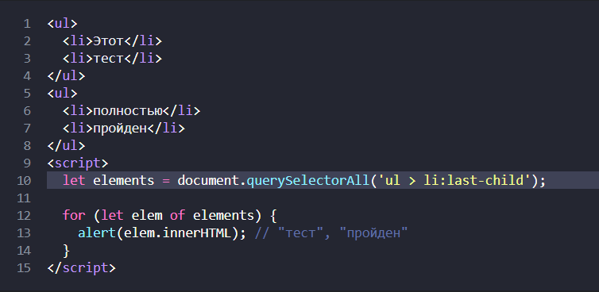
Поиск и получение элементов
Значение id должно быть уникальным
Значение id должно быть уникальным. В документе может быть только один элемент с данным id. Если в документе есть несколько элементов с одинаковым значением id, то поведение методов поиска непредсказуемо. Браузер может вернуть любой из них случайным образом.
querySelectorAll
Самый универсальный метод поиска – это elem.querySelectorAll(css), он возвращает все элементы внутри elem, удовлетворяющие данному CSS-селектору. Следующий запрос получает все элементы <li>, которые являются последними потомками в <ul>:

Slide 25
Поиск и получение элементов
querySelector
Метод elem.querySelector(css) возвращает первый элемент, соответствующий данному CSS-селектору.
Иначе говоря, результат такой же, как при вызове elem.querySelectorAll(css)[0], но он сначала найдёт все элементы, а потом возьмёт первый, в то время как elem.querySelector найдёт только первый и остановится. Это быстрее, кроме того, его короче писать.
matches
Предыдущие методы искали по DOM.
Метод elem.matches(css) ничего не ищет, а проверяет, удовлетворяет ли elem CSS-селектору, и возвращает true или false.
Этот метод удобен, когда мы перебираем элементы (например, в массиве или в чём-то подобном) и пытаемся выбрать те из них, которые нас интересуют.
<a href="http://example.com/file.zip">...</a>
<a href="http://ya.ru">...</a>
if (elem.matches('a[href$="zip"]')) {
alert("Ссылка на архив: " + elem.href );
}

Slide 26
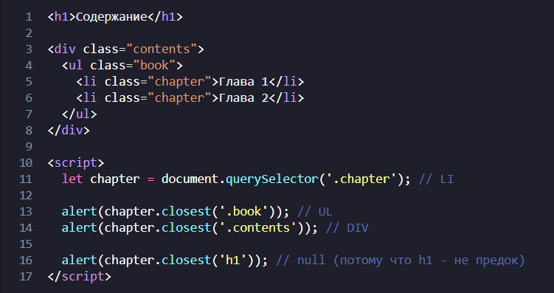
Поиск и получение элементов
closest
Предки элемента – родитель, родитель родителя, его родитель и так далее. Вместе они образуют цепочку иерархии от элемента до вершины.
Метод elem.closest(css) ищет ближайшего предка, который соответствует CSS-селектору. Сам элемент также включается в поиск. Другими словами, метод closest поднимается вверх от элемента и проверяет каждого из родителей. Если он соответствует селектору, поиск прекращается. Метод возвращает либо предка, либо null, если такой элемент не найден.

Slide 27
Поиск и получение элементов
getElementsBy*
Существуют также другие методы поиска элементов по тегу, классу и так далее.
Они скорее исторические, так как querySelector более чем эффективен.
elem.getElementsByTagName(tag) ищет элементы с данным тегом и возвращает их коллекцию. Передав "*" вместо тега, можно получить всех потомков.
elem.getElementsByClassName(className) возвращает элементы, которые имеют данный CSS-класс.
document.getElementsByName(name) возвращает элементы с заданным атрибутом name. Очень редко используется.
Например:
// получить все элементы div в документе
let divs = document.getElementsByTagName('div');

Slide 28
Поиск и получение элементов
Живые коллекции
Все методы "getElementsBy*" возвращают живую коллекцию. Такие коллекции всегда отражают текущее состояние документа и автоматически обновляются при его изменении.
В приведённом ниже примере есть два скрипта.
Первый создаёт ссылку на коллекцию <div>. На этот момент её длина равна 1.
Второй скрипт запускается после того, как браузер встречает ещё один <div>, теперь её длина – 2.
<div>First div</div>
<script>
let divs = document.getElementsByTagName('div');
alert(divs.length); // 1
</script>
<div>Second div</div>
<script>
alert(divs.length); // 2
</script>

Slide 29
Поиск и получение элементов
Напротив, querySelectorAll возвращает статическую коллекцию. Это похоже на фиксированный массив элементов.
Если мы будем использовать его в примере выше, то оба скрипта вернут длину коллекции, равную 1:
<div>First div</div>
<script>
let divs = document.querySelectorAll('div');
alert(divs.length); // 1
</script>
<div>Second div</div>
<script>
alert(divs.length); // 1
</script>
Теперь легко видно разницу. Длина статической коллекции не изменилась после появления нового div в документе.

Slide 30
Поиск и получение элементов
Напротив, querySelectorAll возвращает статическую коллекцию. Это похоже на фиксированный массив элементов.
Если мы будем использовать его в примере выше, то оба скрипта вернут длину коллекции, равную 1:
<div>First div</div>
<script>
let divs = document.querySelectorAll('div');
alert(divs.length); // 1
</script>
<div>Second div</div>
<script>
alert(divs.length); // 1
</script>
Теперь легко видно разницу. Длина статической коллекции не изменилась после появления нового div в документе.

Slide 31
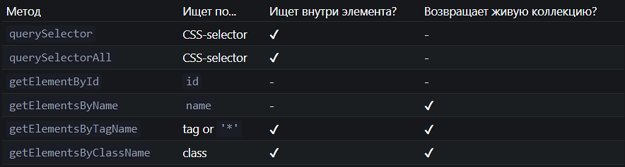
Поиск и получение элементов
Итого:
Есть 6 основных методов поиска элементов в DOM:
Наиболее часто используемыми в настоящее время: querySelector и querySelectorAll
Кроме того:
elem.matches(css), который проверяет, удовлетворяет ли элемент CSS-селектору.
elem.closest(css) ищет ближайшего по иерархии предка, соответствующему данному CSS-селектору.

Slide 32
Поиск и получение элементов
Найти все кнопки на странице и изменить их текст на "Нажми меня".
Найти первый элемент с классом "container" и добавить ему класс "active".
Найти всех потомков элемента с идентификатором "parent" и вывести их количество в консоль.
Найти всех соседних элементов с классом "sibling" для элемента с идентификатором "target" и вывести их в консоль.

